Slide 1
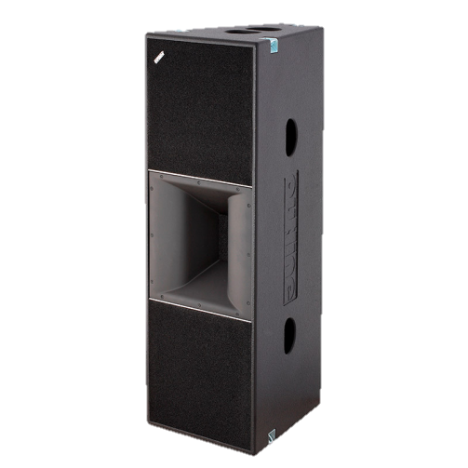
POINT SOURCE SPEAKER
SPECTRA II 9075 (Outline)
높은 중량/성능 비를 위한 네오디뮴 사용
회전 가능한 혼
전용 디지털 프로세서를 통한 바이앰핑 및 제어
내부 공명으로 인한 왜곡을 방지 하기 위한 내부 강화
SPECIFICATION
FREQUENCY RESPONSE (-10 dB) | 52 Hz – 19 kHz
NOMINAL DISPERSION | 90° x 75° (H x V)
IMPEDANCE | Low: 4 Ω (min 3.5 Ω) High: 16 Ω (min 10.8 Ω)
POWER – W AES | Low: 600 (2400 peak) High: 150 (600 peak)
MAX SHORT-TERM SPL @ 1 m* | 143.5 dB SPL
CONNECTORS | 2 X NL4 Speakon in parallel Low: pin 1+ (pos); pin 1- (neg) High: pin 2+ (pos); pin 2- (neg)
LOUDSPEAKERS AND LOADING | Low: 2 x 12″ NdFeB Vented high pass box High: 1 x 2″ Exit (3″ diaphragm), Wave Guide loaded
WEIGHT – SINGLE UNIT | 32.5 kg (71.7 lb)
DIMENSIONS | Height: 1100 mm (43 5/16″) Width: 382 mm (15 1/32″) Depth: 450 mm (17 23/32″)

